Slide 1
Помощь многодетным, малоимущим и кризисным семьям на приходе
Ведущий: Пелячик Анастасия,
психолог Центра семейного устройства детей-сирот и детей, оставшихся без попечения родителей, Марфо-Мариинской обители милосердия

Slide 2
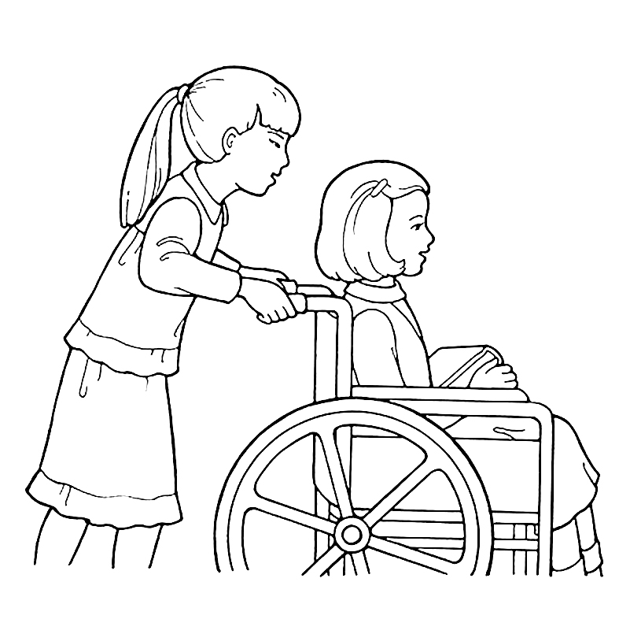
Виды помощи семьям, оказавшимся в трудной жизненной ситуации:
Духовная
Материальная
Консультативная
Психологическая
Физическая

Slide 3

Главная цель любой помощи – не «инвалидизировать» подопечных, а дать им почувствовать, что они не одни, что у них есть силы и возможности преодолеть любые трудности!

Slide 4
Алгоритм создания комплексный помощи семьям силами церкви:
Узнать потребности прихожан
Узнать возможности прихожан
Организовать регулярные встречи родительского клуба
Найти место на территории прихода и обозначить время, куда и когда смогут приходить нуждающиеся
Исходя из потребностей людей, разработать календарь мероприятий в приходе
Например: май – приглашенный педагог или психолог рассказывает, как подготовить детей за лето к школе, проводит индивидуальные консультации; июль - поход волонтеров с детьми подростками, растущими у одиноких родителей; август – ярмарка «Обмен вещами» (из которых дети выросли за лето).

Slide 5

Родительский клуб
Принцип взаимовыручки.
Информационная и психологическая поддержка участников.

Slide 6
Рекомендуемая литература:
И.Шугаев “Один раз и на всю жизнь. Беседы со старшеклассниками”
Г.Каледа “Домашняя церковь”
Л.Петрановская «В класс пришел приемный ребенок»
Л.Петрановская «Если с ребенком трудно»
Е.Бурмистрова «Дети в семье»
Учебное пособие для ВУЗов «Комплексная поддержка молодой семьи: учебно-методическое пособие для студентов вузов»
Краткий курс лекция для ВУЗов «Социальная работа с детьми группы риска»

Slide 7

Благодарю за внимание!

